Slide 1





CHÀO MỪNG CÁC EM HỌC SINH
Đạo đức – Lớp 1
GV: PHẠM THỊ THANH HƯƠNG

Slide 2
Đạo đức
Chủ đề 8:PHÒNG, TRÁNH TAI NẠN THƯƠNG TÍCH
Bài 24: PHÒNG, TRÁNH TAI NẠN GIAO THÔNG

Slide 3
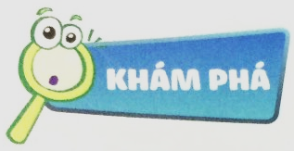
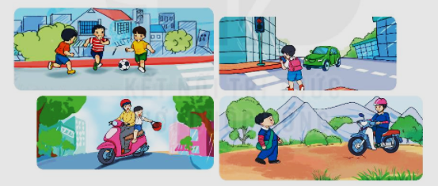
+Em hãy kể lại những tình huống trong tranh?
+Những tình huống đó dẫn đến hậu quả gì ?

Slide 4
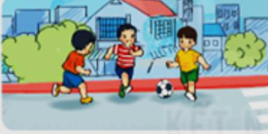

Slide 5
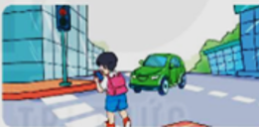

Slide 6
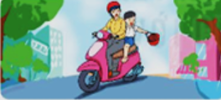

Slide 7
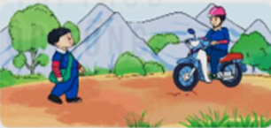

Slide 8
Đá bóng ở lề đường, sang đường khi đèn dành cho người đi bộ màu đỏ, đi bộ giữa lòng đường, đùa nghịch khi đi xe máy và không đội mũ bảo hiểm có thể dẫn đến tai nạn giao thông.

Slide 9
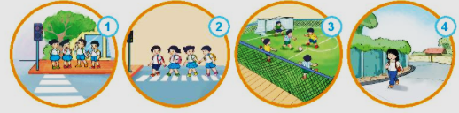
Tranh 1: Tuân thủ tín hiệu đèn
Tranh 2: Đi đúng phần đường
Tranh 3: Vui chơi ở khu vực an toàn
Tranh 4: Đi sát lề đường bên phải.

Slide 10


Slide 11
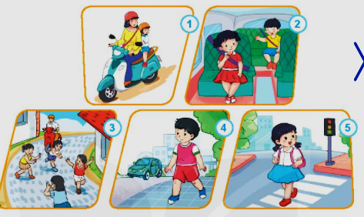
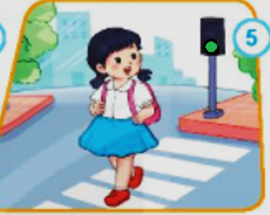
Hành vi nào là an toàn? Hành vi nào là không an toàn ? Vì sao?

Slide 12
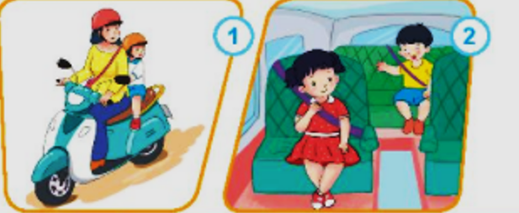
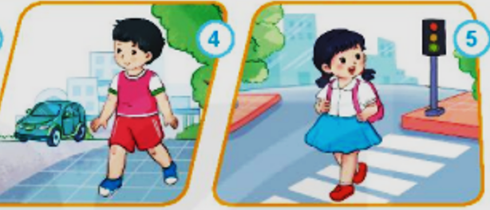
Hành vi an toàn

Slide 13
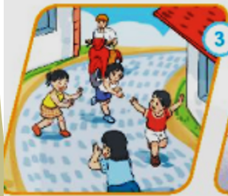
Hành vi không an toàn

Slide 14
Chia sẻ cùng bạn:
Em đã làm gì để phòng, tránh tai nạn giao thông ?

Slide 15
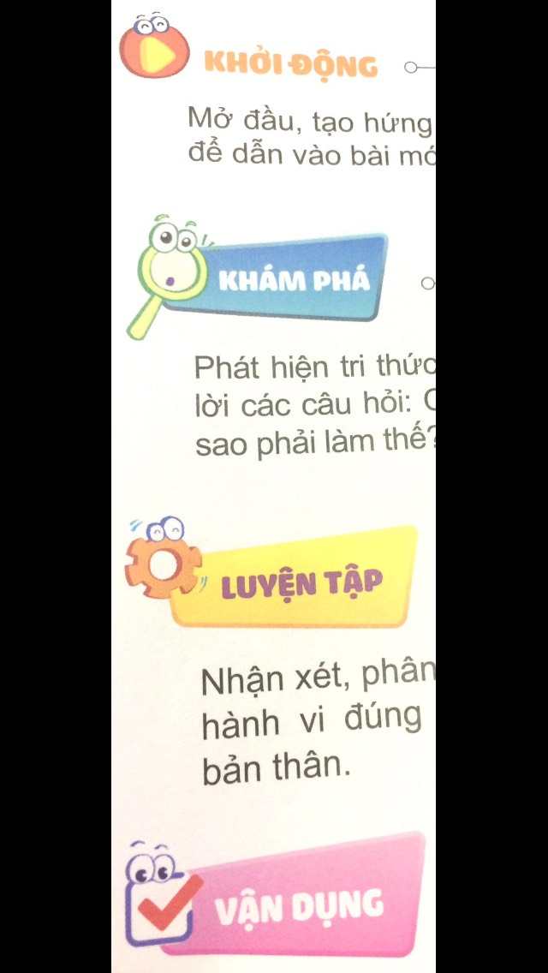
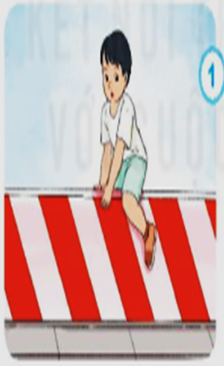
Em sẽ khuyên bạn điều gì?
Tranh 1 : Bạn trèo qua dải phân cách.

Slide 16
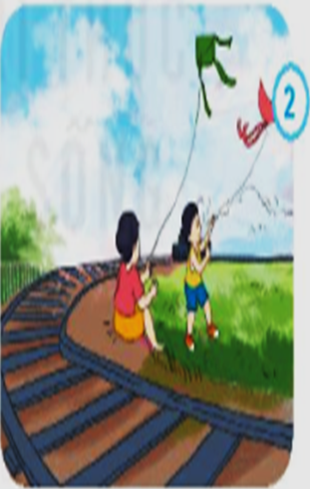
Em sẽ khuyên bạn điều gì?
Tranh 2: Các bạn thả diều ở gần đường tàu.

Slide 17
Không trèo qua dải phân cách, không thả diều gần đường tàu vì có thể dẫn đến tai nạn giao thông.

Slide 18

Để phòng tai nạn giao thông Các em ghi nhớ thuộc lòng cùng nhau: Đi bộ quan sát trước sau Ngồi trên xe máy, mũ mau đội vào.

Slide 19
BÀI HỌC ĐẾN ĐÂY LÀ KẾT THÚC
KÍNH CHÚC QUÝ THẦY CÔ LUÔN MẠNH KHỎE, CÁC EM HỌC SINH CHĂM NGOAN, HỌC GIỎI

